Slide 1
государственное автономное профессиональное образовательное учреждение Самарской области «Новокуйбышевский гуманитарно-технологический колледж»
Отчёт по учебной практике
ПМ.02 Осуществление интеграции программных модулей
студентка 36 группы 3 курса
Специальность: 09.02.07 Информационные системы и программирование
Устинова Екатерина Игоревна
Руководители: И.А Десятов
И.Г. Фролова
2023

Slide 2
Задачи учебной практики
мониторинг ПО MS Visio, MS Word и аппаратуры;
разработка структуры проекта;
разработка диаграмм проекта;
разработка перечня артефактов и протоколов проекта;
создание репозитория проекта;
мониторинг ПО Visual Studio и аппаратуры;
разработка клиентской части приложения в инструментальной оболочке Visual Studio.

Slide 3
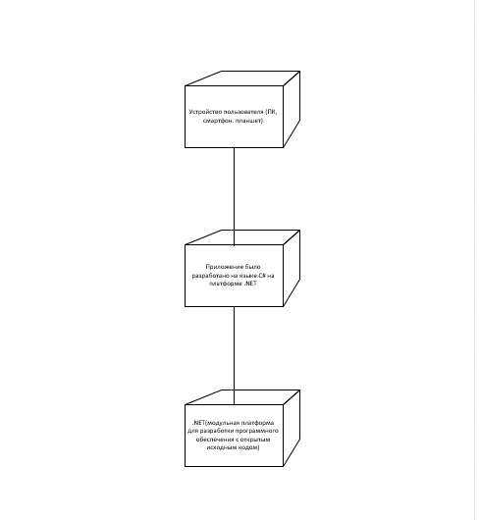
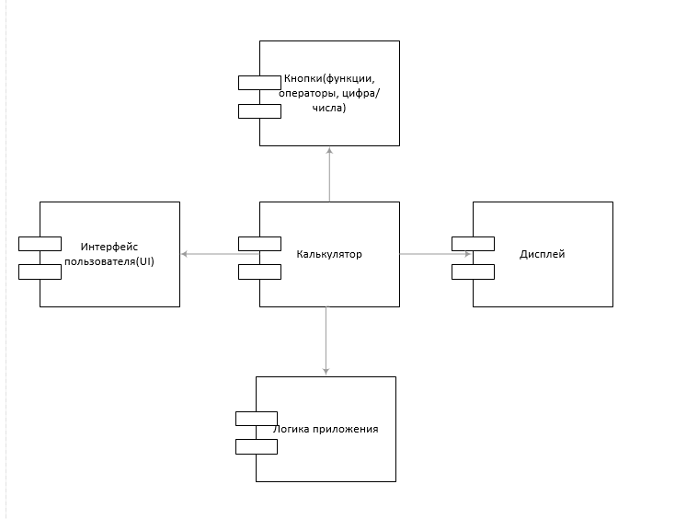
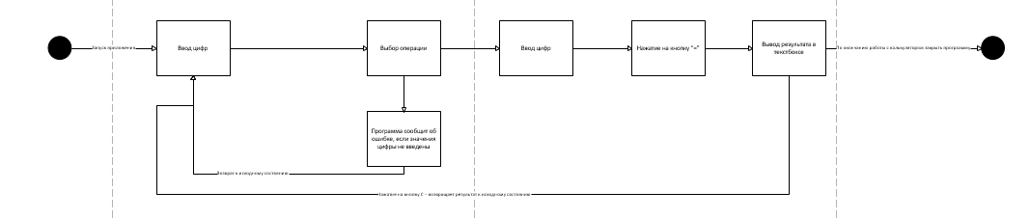
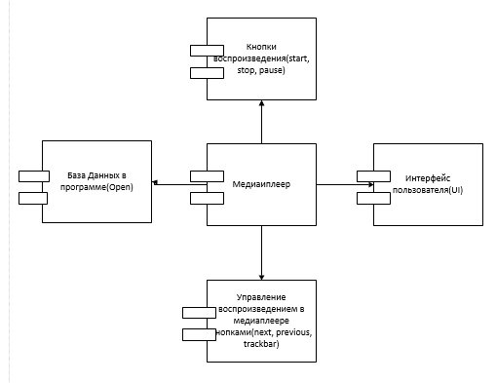
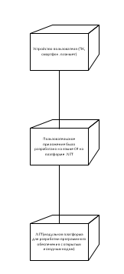
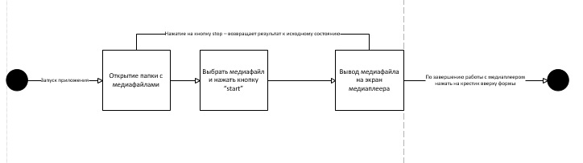
Диаграммы по программным продуктам
Диаграмма развертывания
Диаграммы состояния
Диаграммы компонентов
Рис.3 Калькулятор
Рис.1 Калькулятор
Рис.2 Калькулятор.
Рис.6 Медиаплеер
Рис.4 Медиаплеер
Рис.5 Медиаплеер

Slide 4
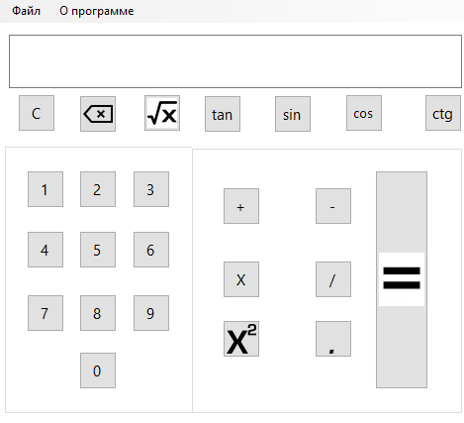
Программа «Калькулятор»

Slide 5
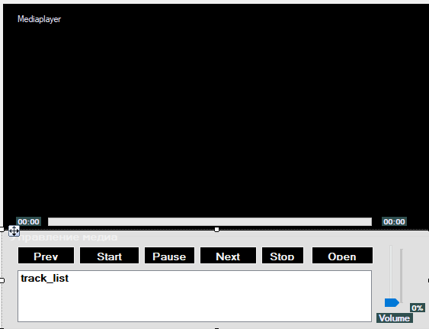
Программа «Медиаплеер»

Slide 6
Спасибо за внимание!

